Slide 1

파일 및 SharedPreference를 이용한 데이터 영속화
9.

Slide 2
데이터 저장 방법
데이터베이스(SQLite Databases)
구조화된 데이터를 사적인 데이터베이스에 저장한다.
파일 저장
외부 저장(External Storage)
공유 데이터를 공유 외부 저장소에 저장한다.
내부 저장(Internal Storage)
사적인 데이터를 장치 메모리에 저장한다.
공유 프레퍼런스(Shared Preferences)
키-값 쌍(key-value pair)으로 사적이고 기초적인 데이터를 저장한다.
1. 이벤트 처리 이해하기

Slide 3
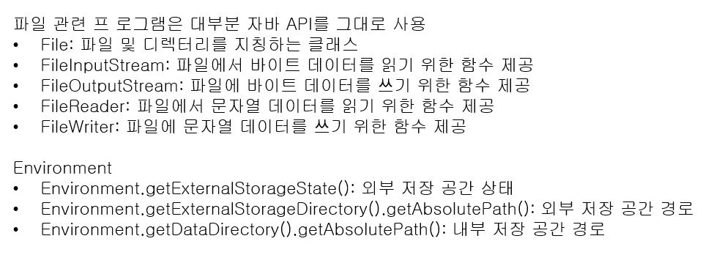
파일에 읽고 쓰기

Slide 4
9-1 외부 공간에 파일 만들기
외부 저장 공간은 착탈이 가능한 SD 카드
(기기에 따라 이동식 저장장치 없이 영구저장소에 내부, 외부 파티션을 나누어 제공하는 경우도 있음)
외부 저장 공간에 저장된 파일들은 누구나 읽을 수 있으며 사용자에 의해서 변경될 수 있다.
데이터를 읽기 전에 외부 미디어가 장착되어 있는지를 확인

Slide 5
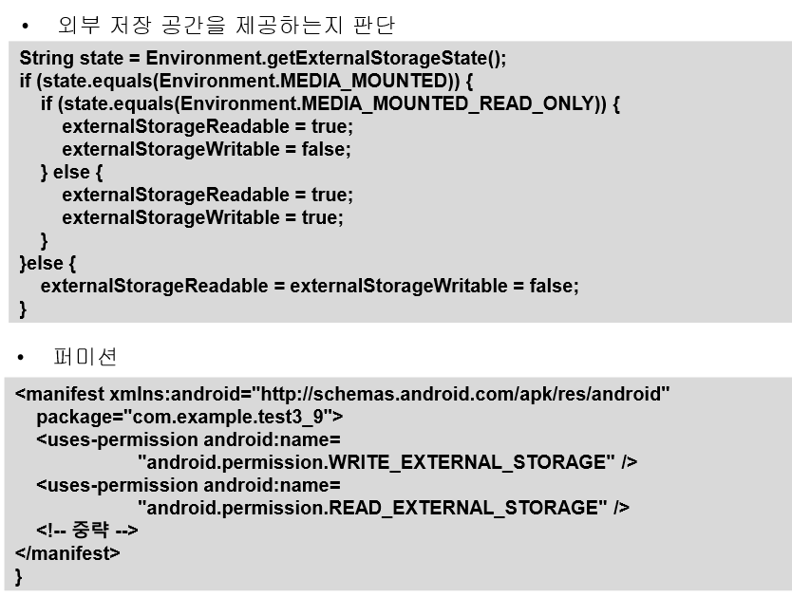
9.1 외부 저장 공간 이용

Slide 6
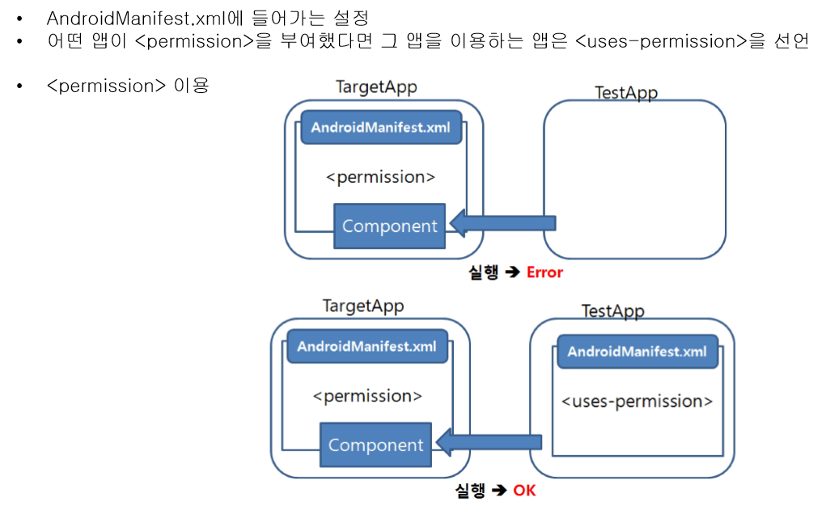
9.1.1 퍼미션이란?
1. 이벤트 처리 이해하기

Slide 7
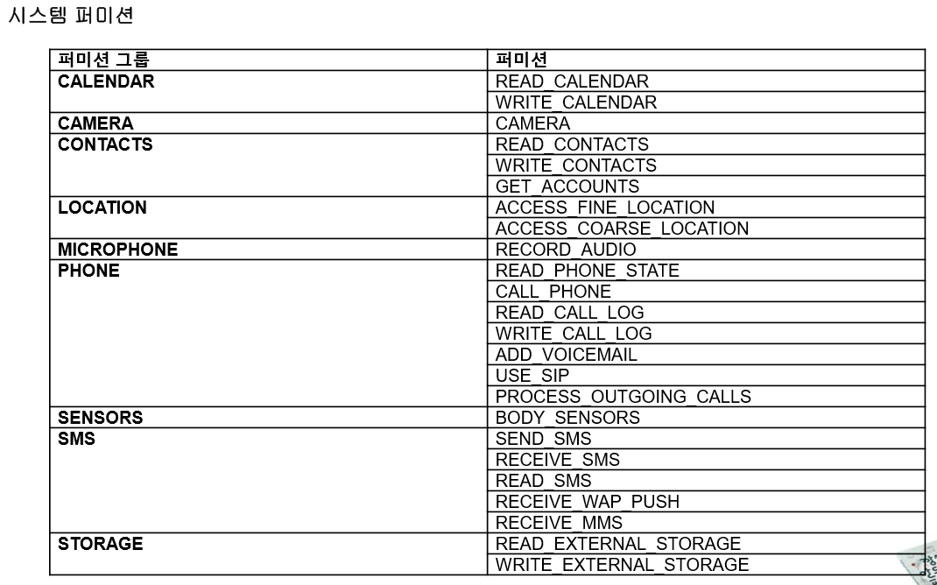
9.1.1 퍼미션이란?

Slide 8
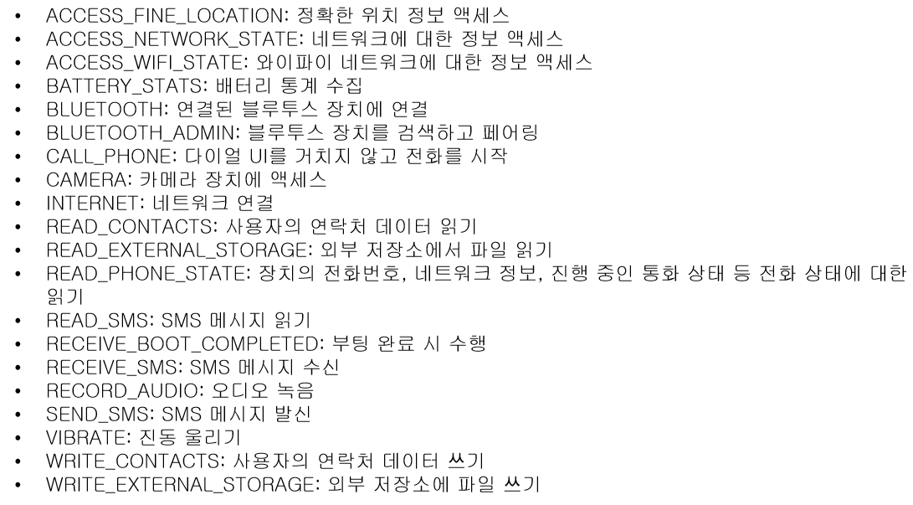
9.1.1 퍼미션이란?

Slide 9
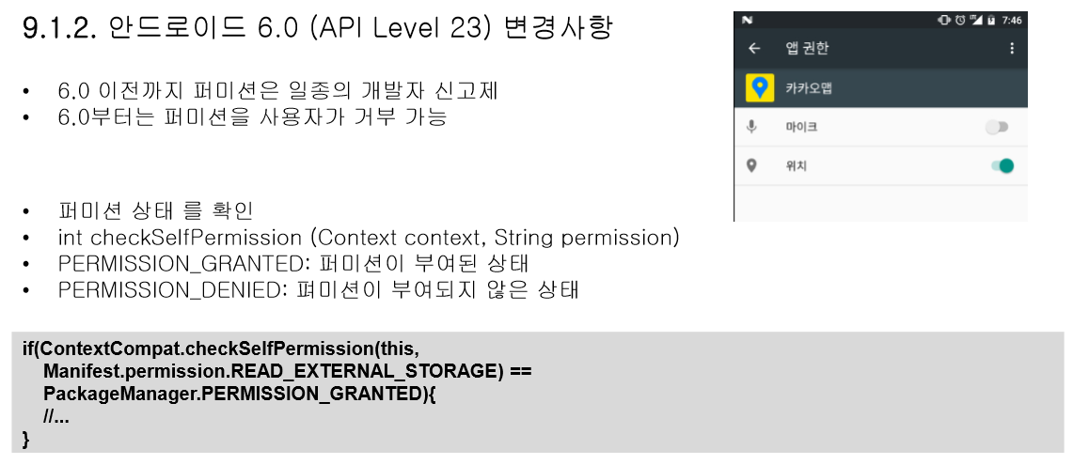
9.1.1 퍼미션이란?

Slide 10
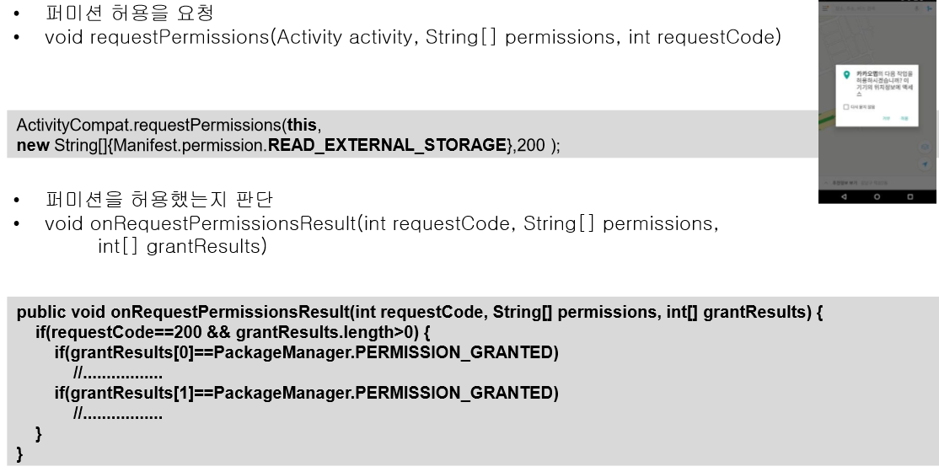
9.1.1 퍼미션이란?

Slide 11
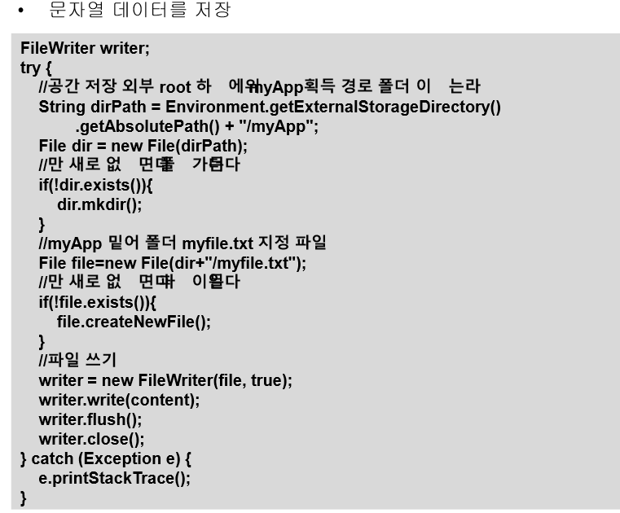
9.1 외부 저장 공간 이용

Slide 12
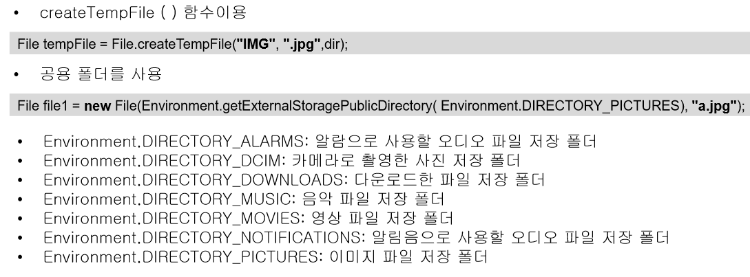
9.1 외부 저장 공간 이용

Slide 13
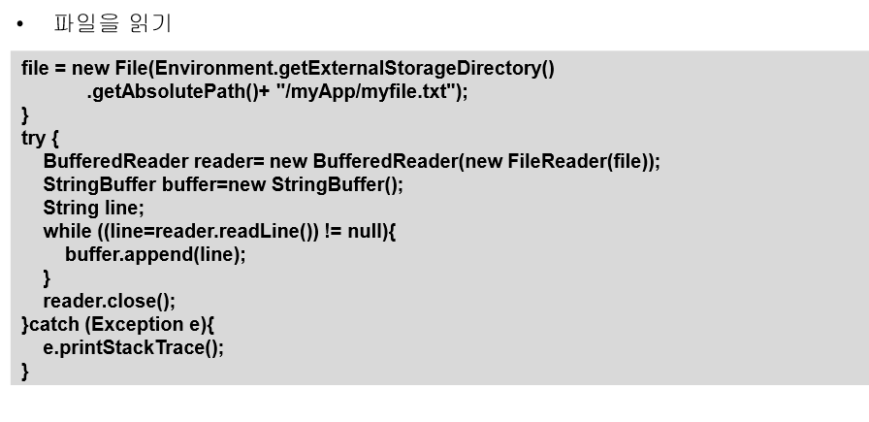
9.1 외부 저장 공간 이용

Slide 14
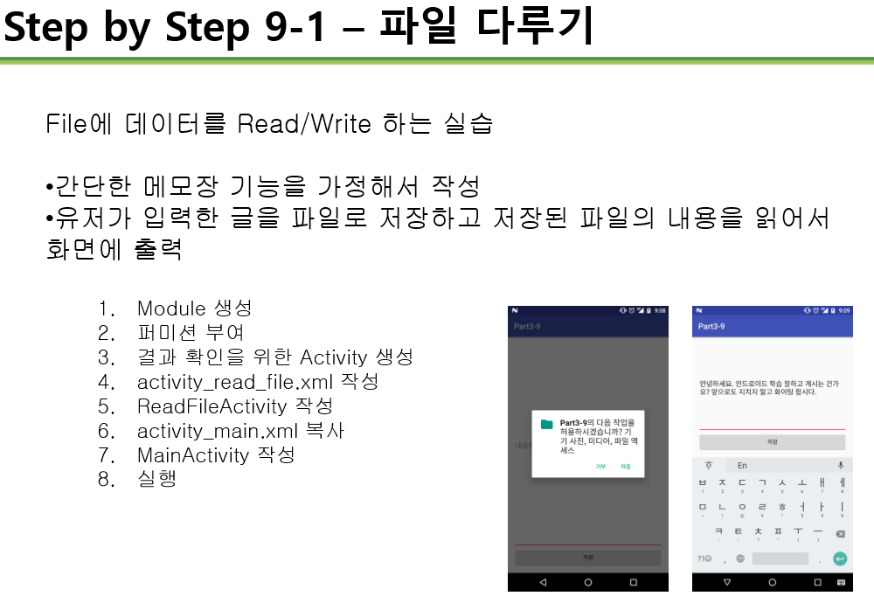
9.1 외부 저장 공간 이용

Slide 15
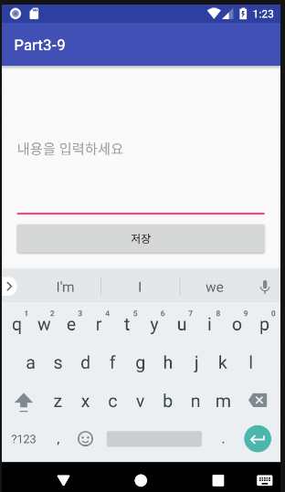
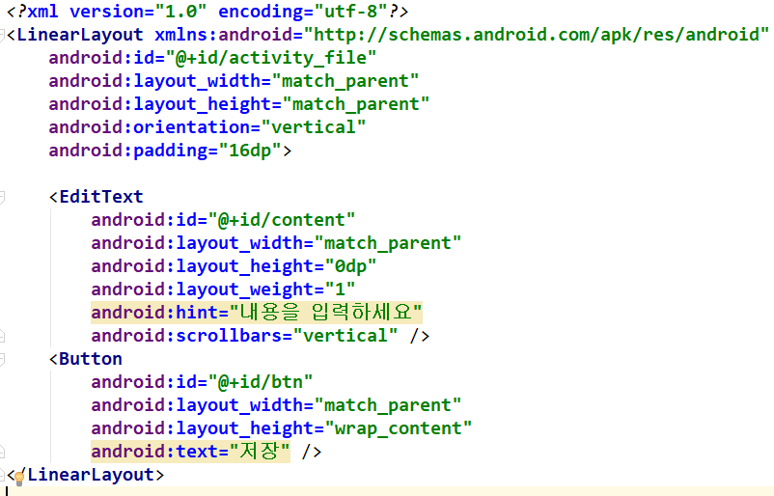
9.1 외부 저장 공간 이용

Slide 16
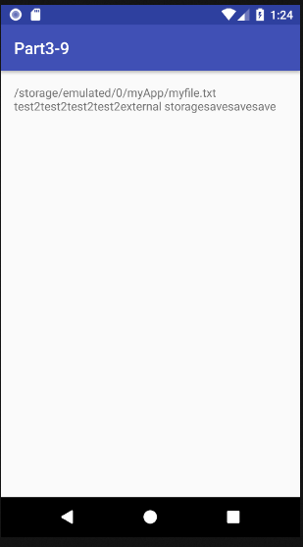
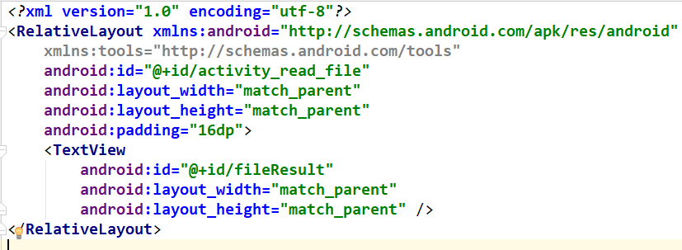
activity_read.xml

Slide 17
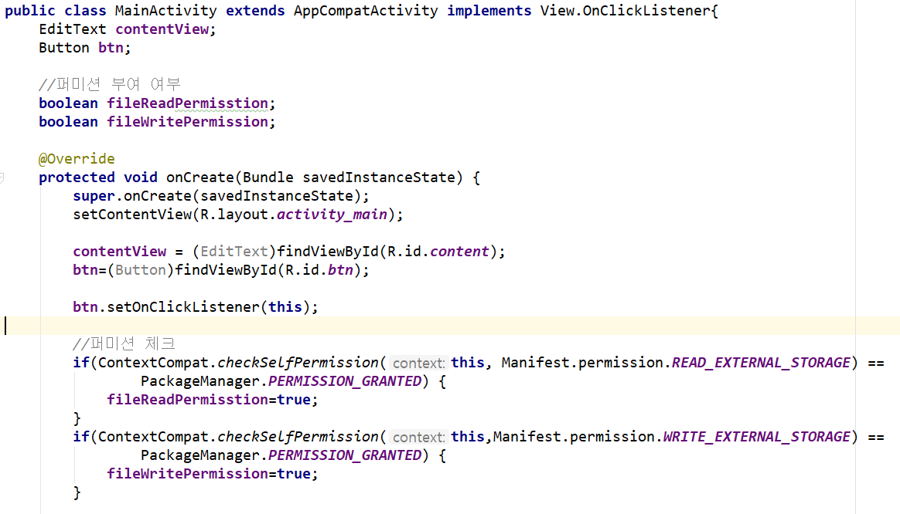
9.1 외부 저장 공간 이용

Slide 18
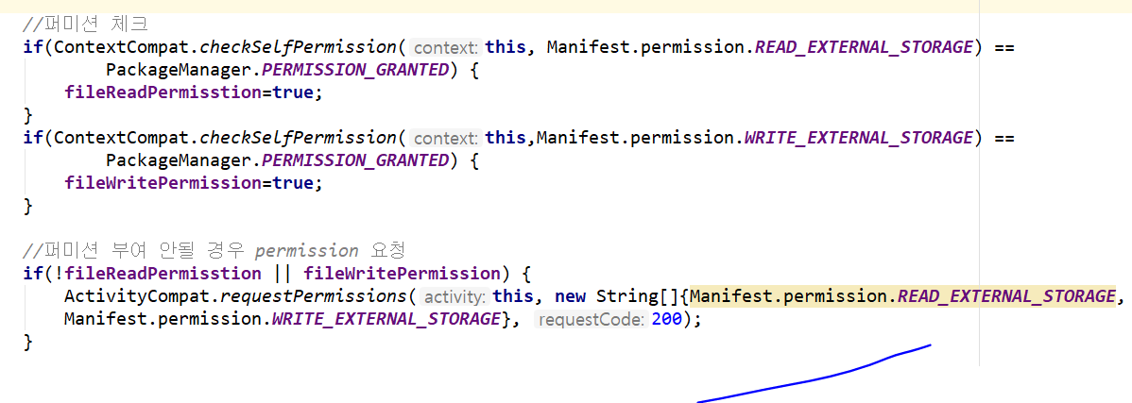
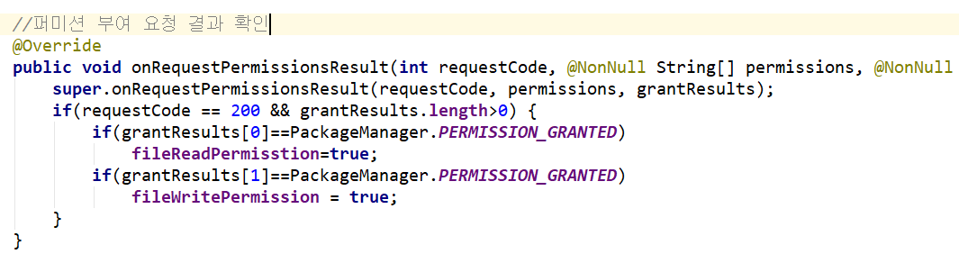
MainActivity.java

Slide 19
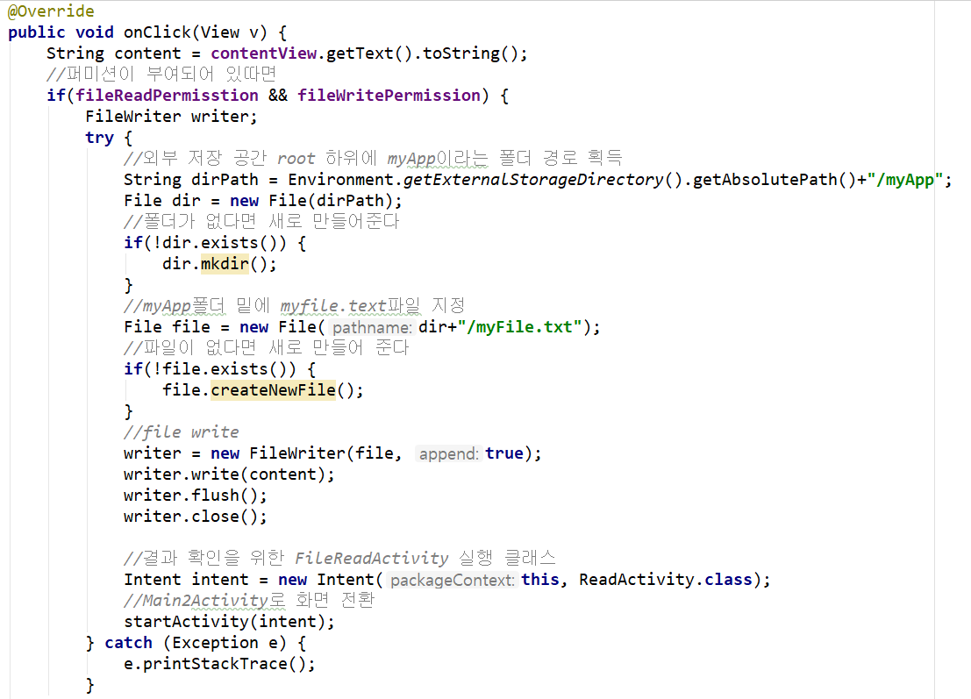
MainActivity.java

Slide 20
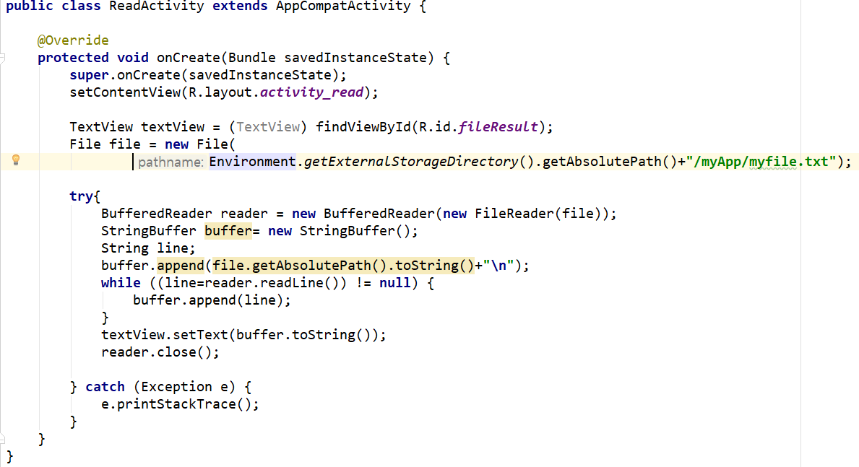
ReadActivity

Slide 21
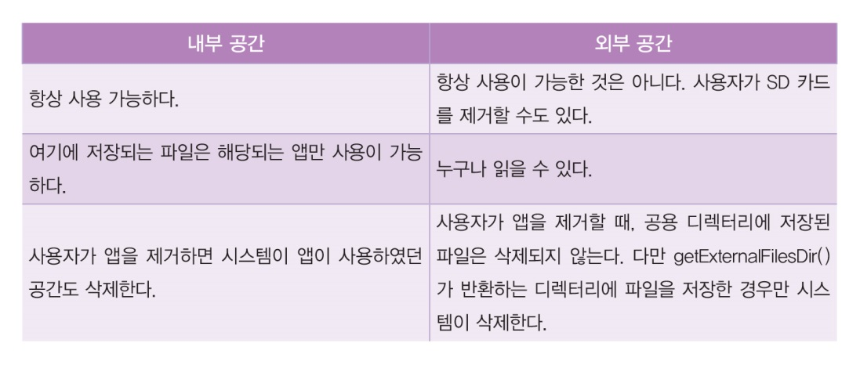
9.2 내부 저장 공간 이용

Slide 22
9.2 내부 저장 공간 이용
애플리케이션은 장치의 내부 저장 공간에 파일을 저장할 수 있다.
내부 저장 공간에 저장되는 파일은 해당 애플리케이션만 접근이 가능하다.
사용자가 애플리케이션을 제거하면 이들 파일들도 제거된다.

Slide 23
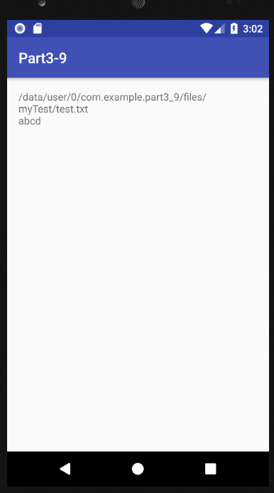
9.2 내부 저장 공간 이용
새로운 모듈을 만든다
MainActivity와 ReadActivity.java 복사하기
Xml 파일 2개 모두 복사하기
Manifest파일에 ReadActivity 등록하기
MainActivity.java 수정하기
ReadActivity.java 수정하기
실행
외부저장 모듈과
내부저장 모듈 삭제해 보기
=>외부 파일은 남아 있고, 내부는 앱과 함께 삭제됨.

Slide 24
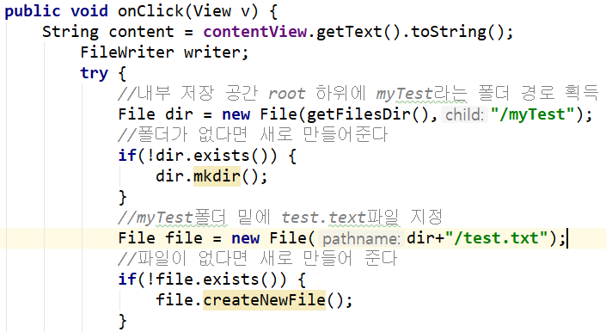
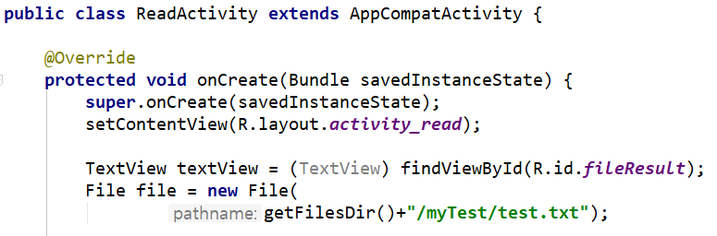
9.2 내부 저장 공간 이용

Slide 25
9.3 SharedPreferences
앱의 데이터를 영속적으로 저장하기 위한 클래스
애플리케이션의 환경 설정에 주로 이용
기초적인 자료형을 키-값 쌍으로 저장하고 복원할 수 있는 방법(xml)
저장된 데이터는 사용자 애플리케이션이 종료되더라도 저장

Slide 26
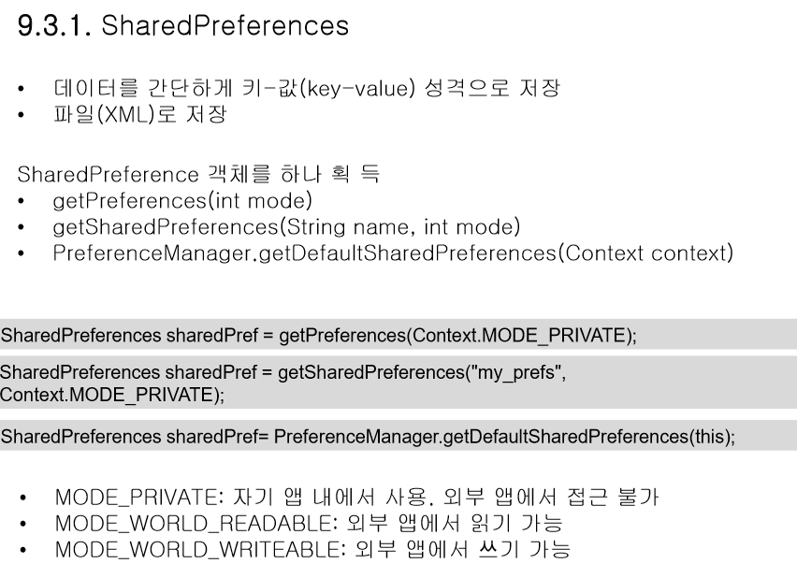
9.3 SharedPreferences와 앱 설정 자동화
하나의 액티비티만을 위한 저장공간
해당 이름으로 xml파일 만듬.다른 액티비티,컴포넌트와 공유
패키지명으로 xml파일을 만듬.다른컴포넌트와 공유
Deprecated됨
Deprecated됨

Slide 27
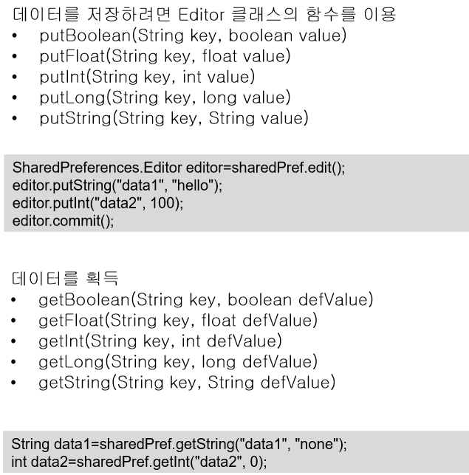
9.3 SharedPreferences와 앱 설정 자동화

Slide 28
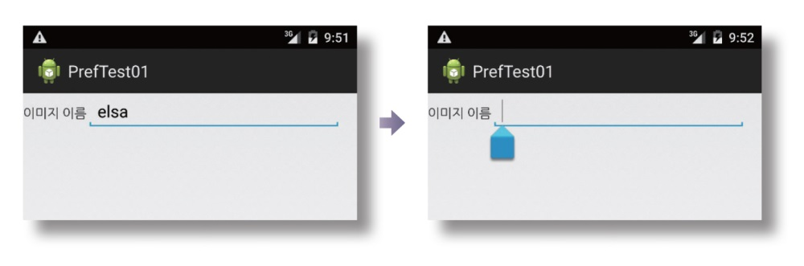
예제: 문자열을 프레퍼런스에 기록하고 읽는다.
문자열을 입력하고 BACK를 누르더라도 문자열이 없어지지 않는 예제

Slide 29
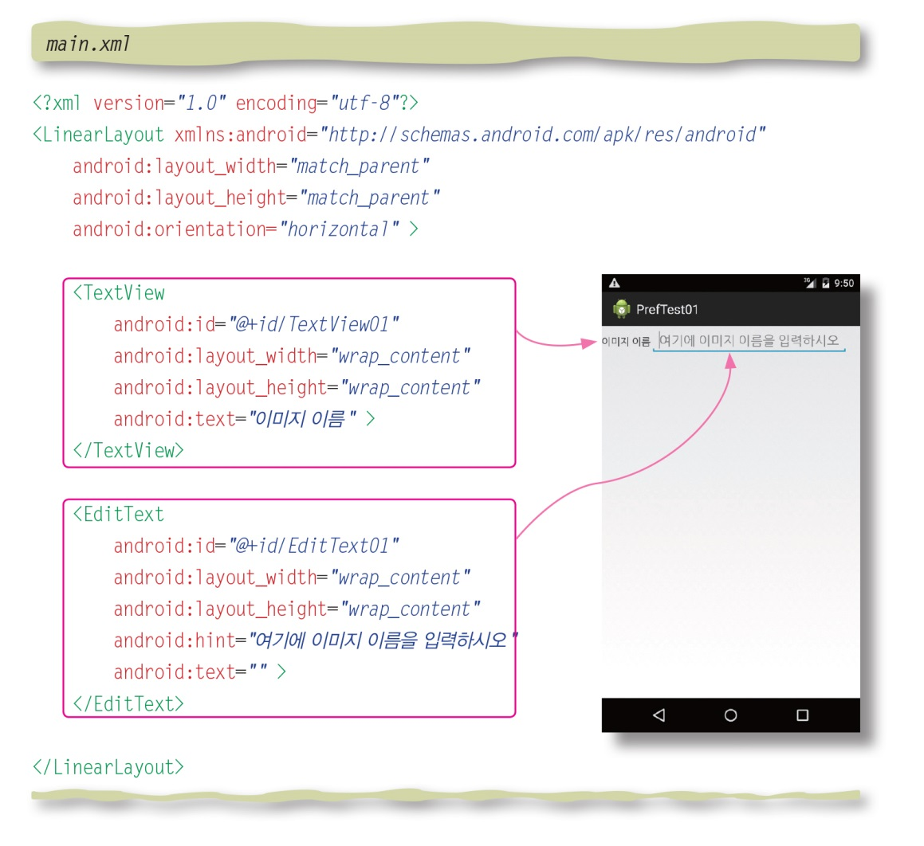
9.3 SharedPreference

Slide 30
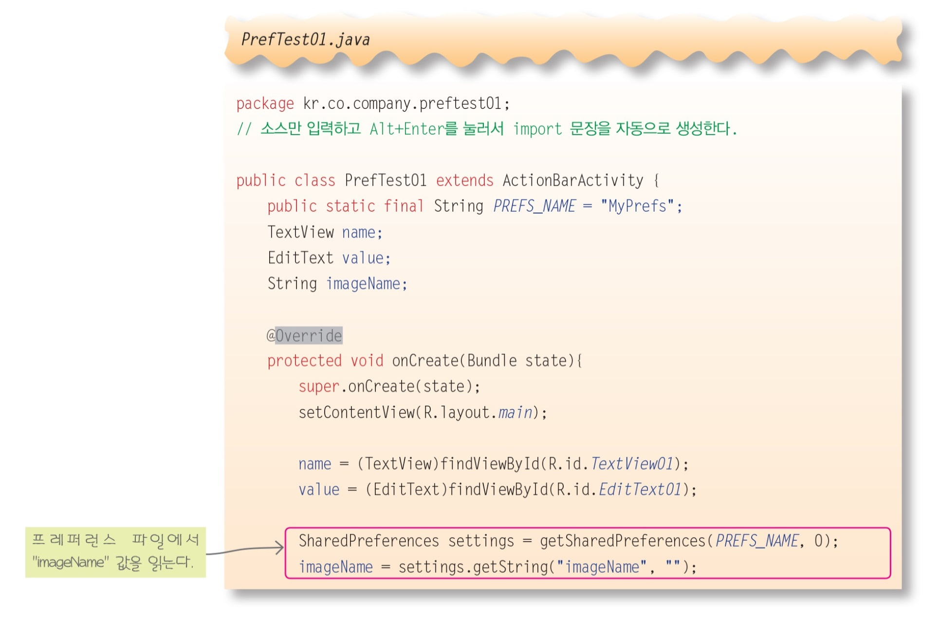
9.3 SharedPreference

Slide 31
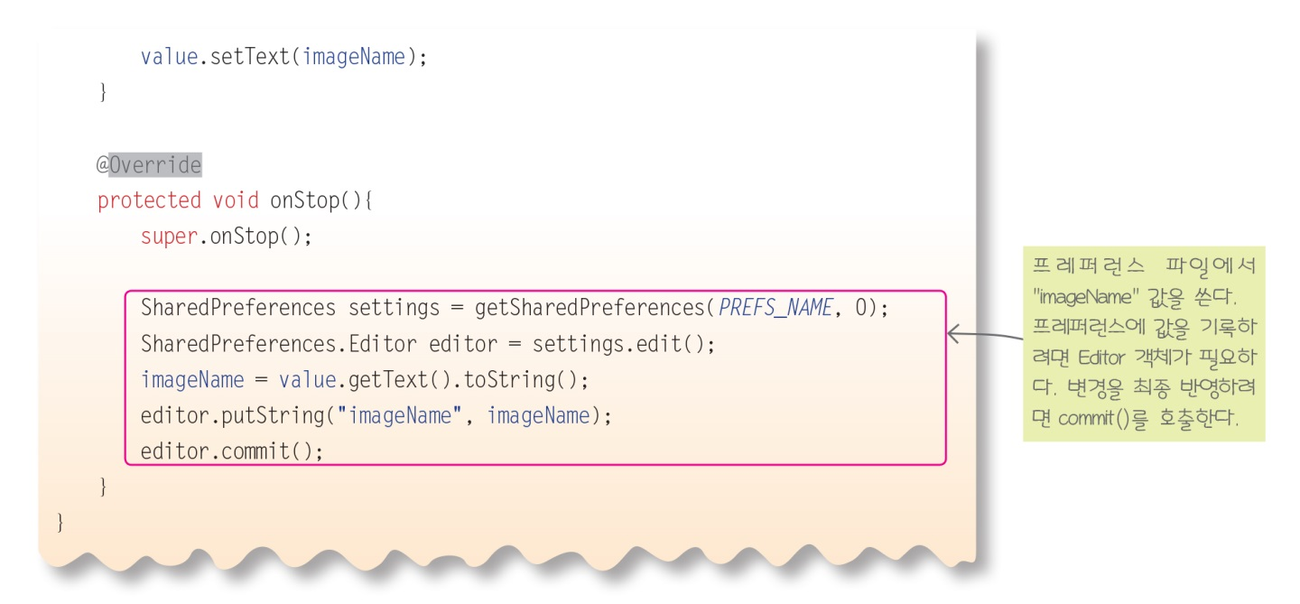
9.3 SharedPreference

Slide 32
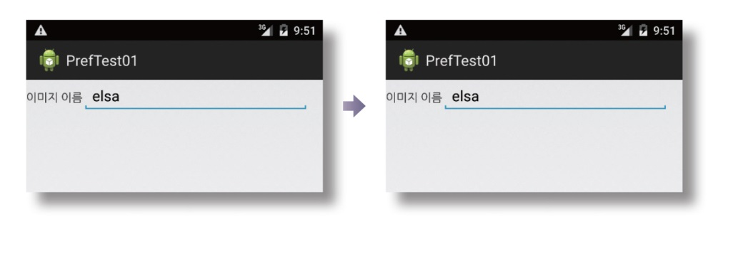
실행 결과

Slide 33
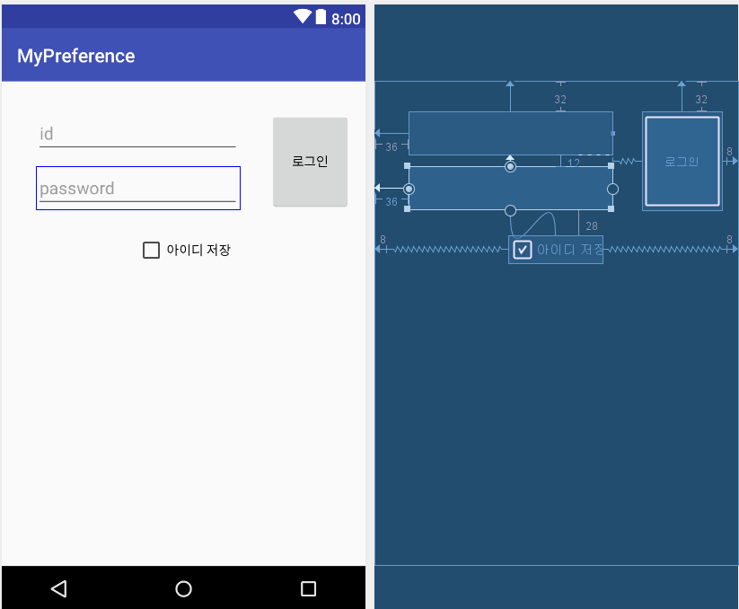
9.3 SharedPreference

Slide 34
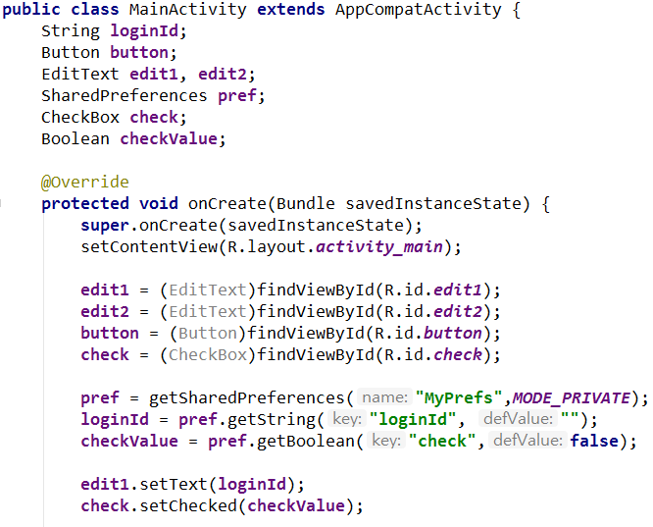
9.3 SharedPreference

Slide 35
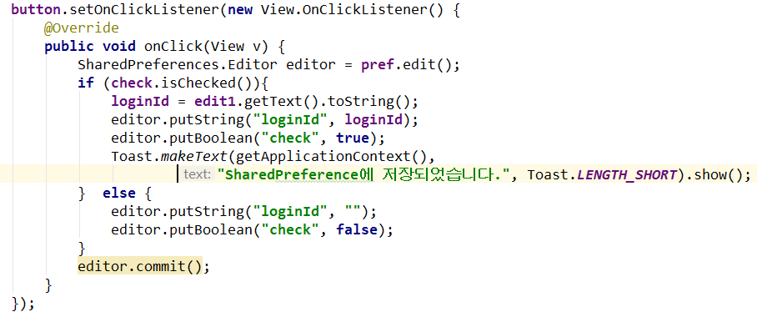
9.3 SharedPreference

Slide 36
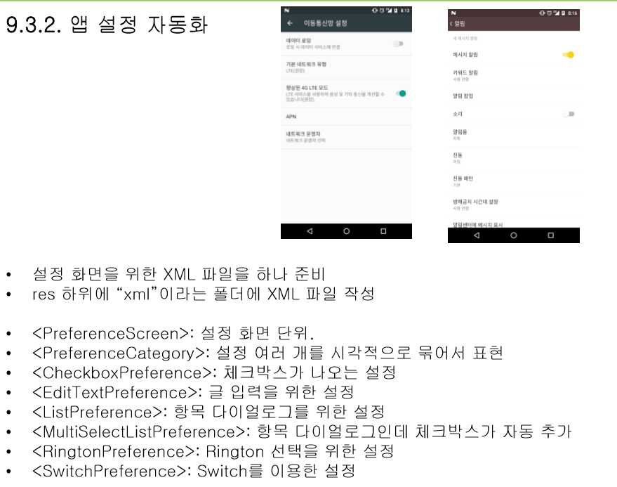
9.3 SharedPreferences와 앱 설정 자동화

Slide 37
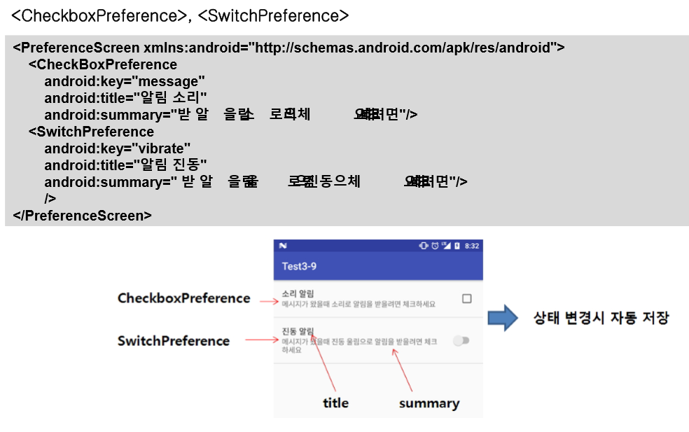
9.3 SharedPreferences와 앱 설정 자동화

Slide 38
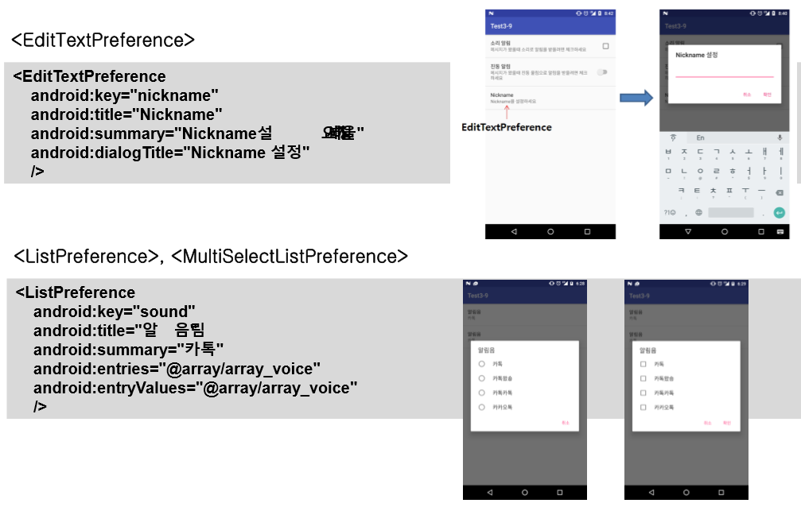
9.3 SharedPreferences와 앱 설정 자동화

Slide 39
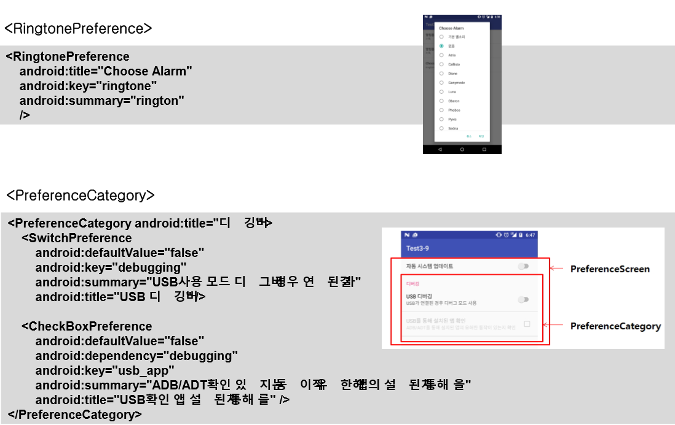
9.3 SharedPreferences와 앱 설정 자동화

Slide 40
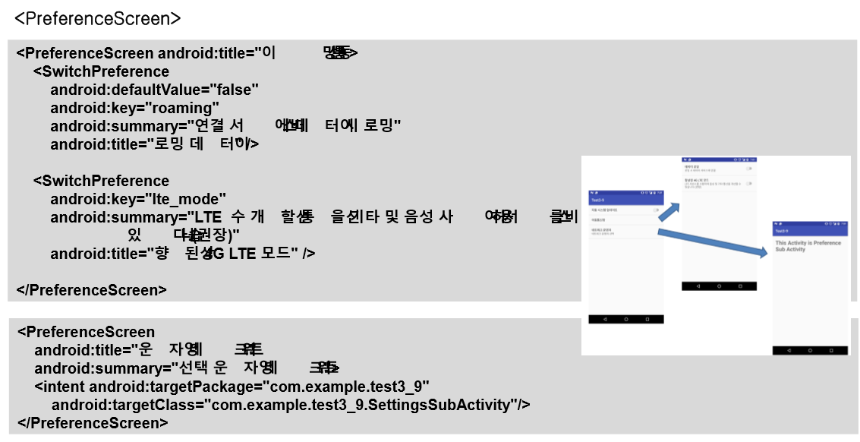
9.3 SharedPreferences와 앱 설정 자동화

Slide 41
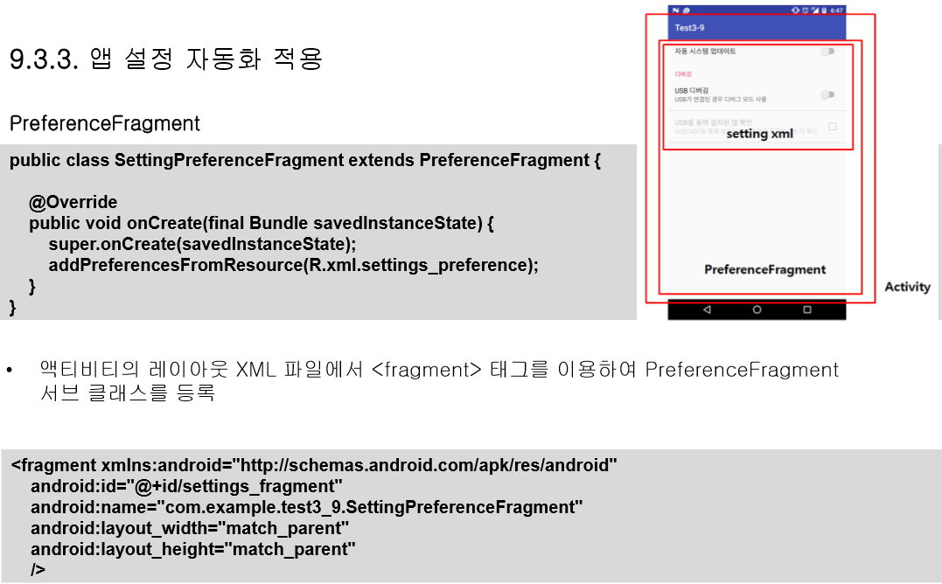
9.3 SharedPreferences와 앱 설정 자동화

Slide 42
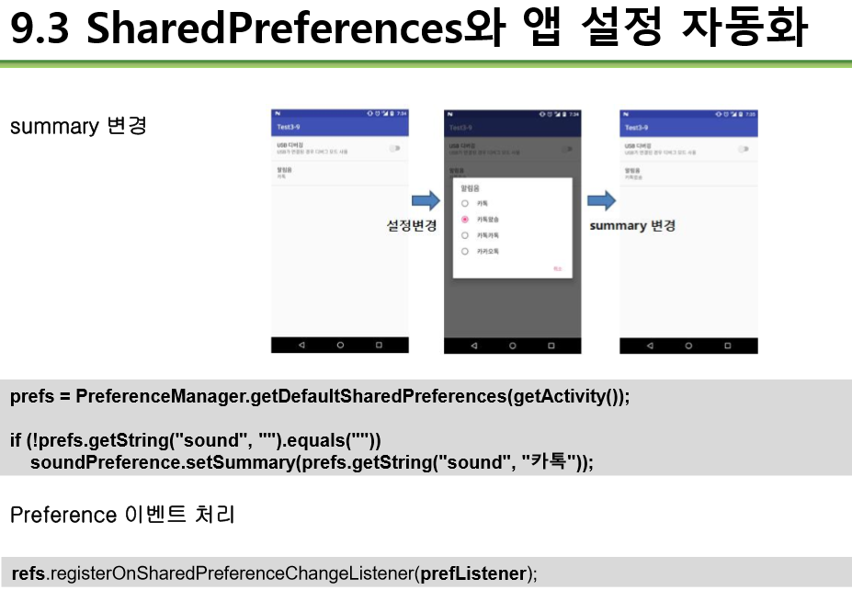

Slide 43
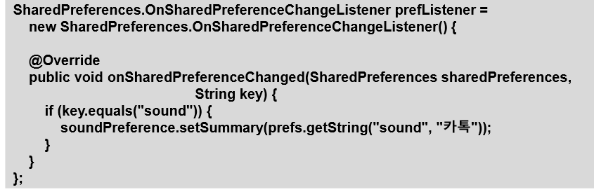

Slide 44
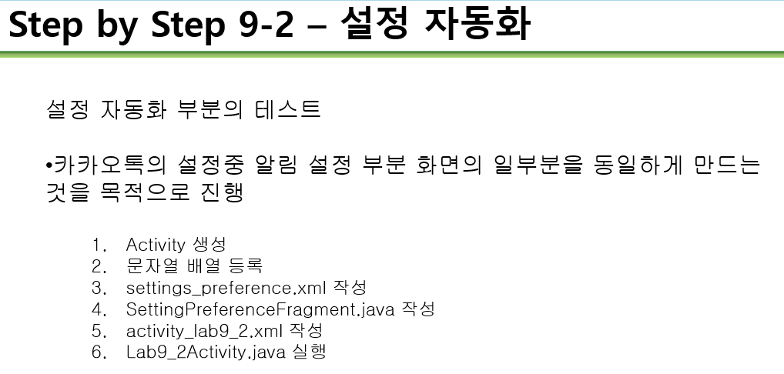

Slide 45
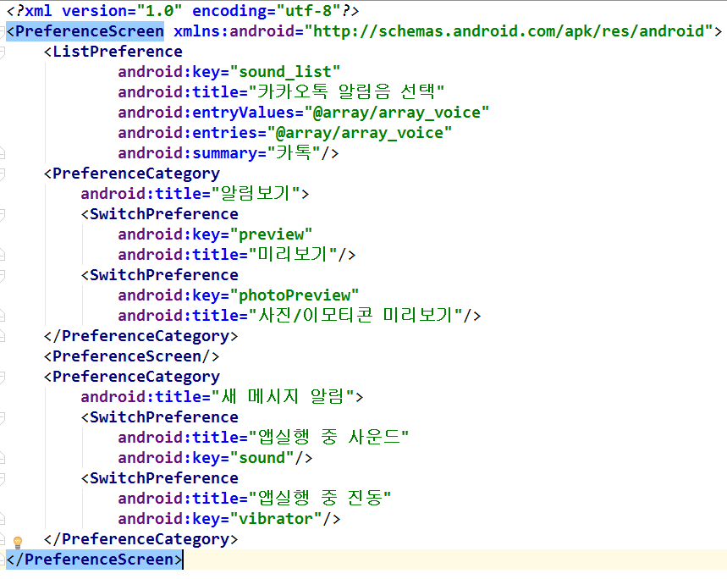
xml/kakao_setting.xml

Slide 47
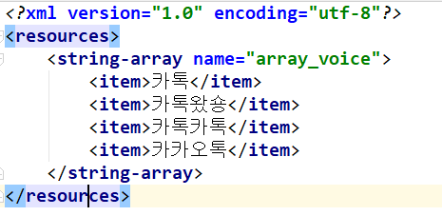
value/arrays.xml

Slide 48
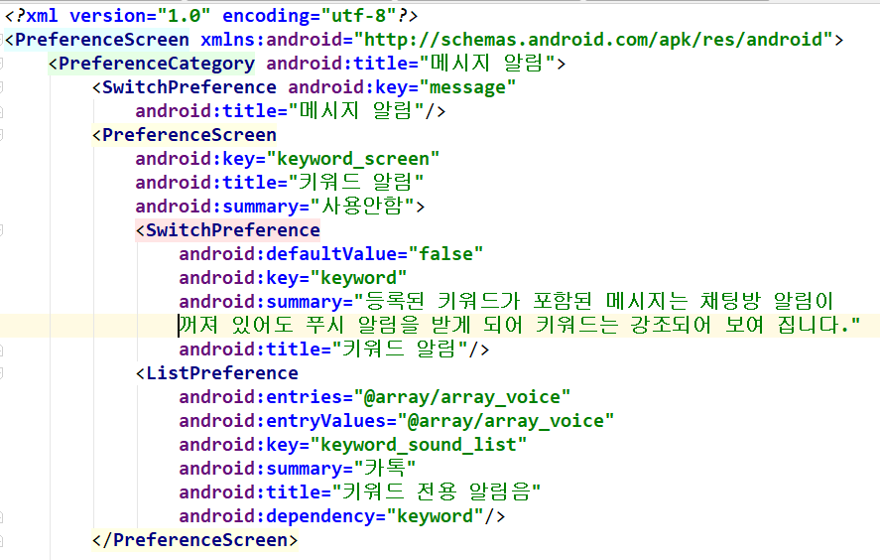
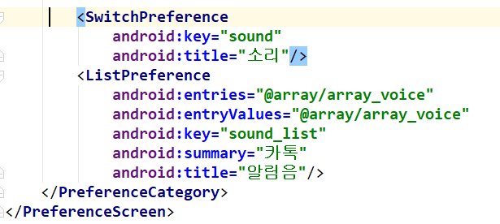
setting_preference.xml

Slide 49
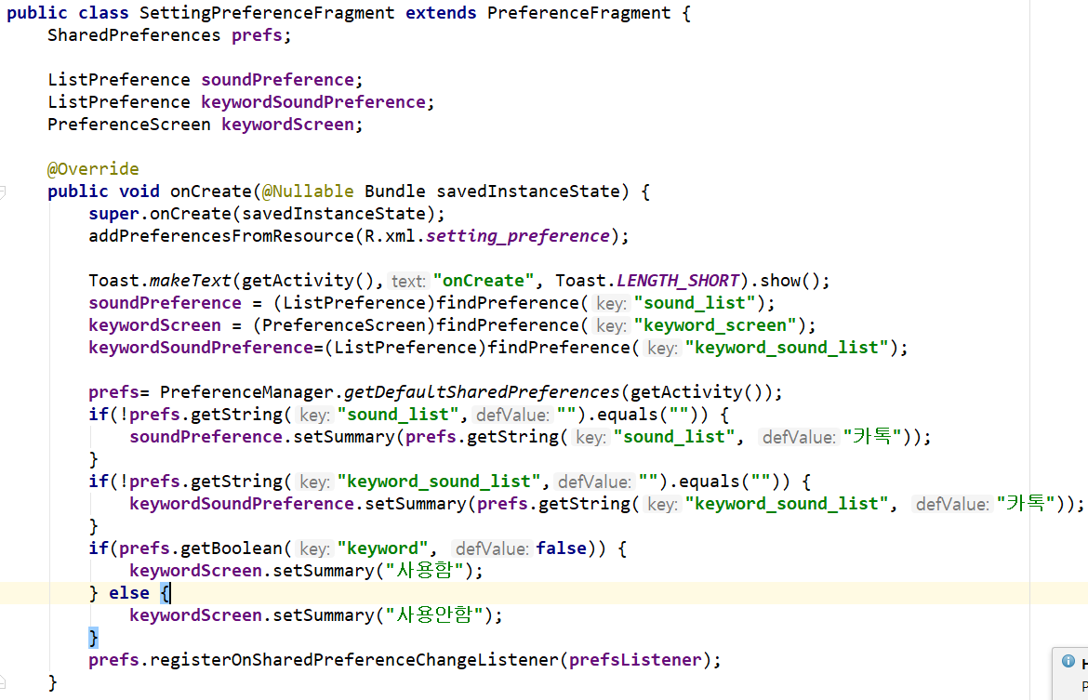
SettingPreferenceFragment.java

Slide 50
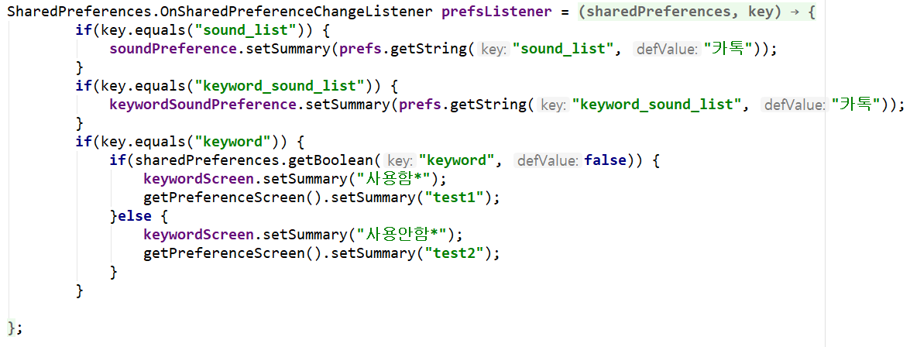
SettingPreferenceFragment.java

Slide 51
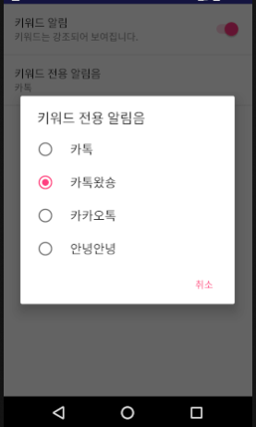



Keyword_screen
Keyword_sound_list
sound_list

Slide 52




연습문제 9
1. 사용자 인터페이스
기본 설정 화면은 다음처럼 구현한다. 5개의 설정을 제공하며 데이터 로딩, 향상된 4G LTE모드 설정은 switch로 제공한다.
2. 기본 네트워크 유형 설정은 사용자가 클릭 시 목록 화면을 띄워 설정되게 한다
3. APN 설정은 사용자 클릭 시 화면 전화되어 다음의 화면이 출력되어야 한다. 이 화면에서의 추가 사항은 없으며 화면이
전환되는지만 확인한다.
4. 네트워크 운영자 설정을 사용자가 선택하면 새로운 액티비티를 만들고 그 액티비티가 출력되게 한다. (SubActivity.class)
roaming
network
lte_mode
apn
manager

